Slide 1
Querschnittsverbund LSDMA – Workshop Beiträge aus Bereich Energie(informatik) und ...
Prof. Dr. Hartmut Schmeck, Institut AIFB + Institut für Angewandte Informatik
FZI Forschungszentrum Informatik

Slide 2
Beiträge für Querschnittsverbund
Fortführung des DLCL Energie aus Portfolio LSDMA (1 FTE, SuCo+BigData)
Aufgaben
Untersuchung von Lebenszykluseigenschaften energiebezogener Daten
Kooperation mit Energieprojekten zur Erhebung der Anforderungen als Basis für generische Schnittstellen zum DLCL
Spezifikation von Datenformaten für Energieszenarien
Spezifikation und Entwicklung von Werkzeugen zur Unterstützung des Zugriffs auf Energiedaten
Bereitstellung von Werkzeugen für Energiedatenanalyse
Generierung von Daten über Energiesysteme (2 - .. FTE, SVI)
Hochauflösende Messung von Energieparametern (12,8 KHz)
Smart Meter Daten aus KIT Campus
Nutzung von Energie- und Umweltdaten, Modellierung und Simulation (weitere FTE aus SVI, Topic 6, und aus TIG)

Slide 3
Beiträge für Querschnittsverbund
Generierung und Analyse von Bilddaten aus Hochgeschwindigkeitskameras
Verbrennungsprozesse und andere chemische Wandlungsprozesse (Bioliq, Celitement) (1-2 FTEs, EMR, H. Keller)
Bio Interfaces (Zebrafische, BIF, R. Mikut)

Slide 4
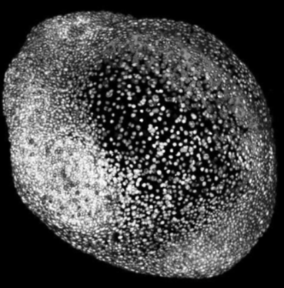
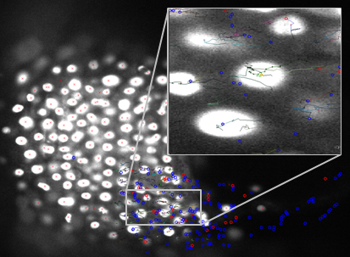
Embryonale Entwicklung Zebrabärbling
Hochauflösende Aufnahme von 3D-Bildern mit Lichtblattmikroskop über 16 Stunden mit 30s Abtastzeit
Detektion und Tracking einzelner Zellen möglich
Datenmenge: 10 Tbyte pro Embryo, ca. 100 Embryos geplant in 2013
Rechenzeit Bildanalyse: 34h/Embryo auf Hadoop-Cluster mit 35 Knoten
Kooperation: Strähle, Otte/ITG; Nienhaus, Kobitski/APH; Mikut, Stegmaier/IAI; Garcia/SCC; Stotzka, Hartmann/IPE

Slide 5
Zur Person Prof. Dr. Hartmut Schmeck
Lehrstuhl Angewandte Informatik I, Institut AIFB, Fak. WiWi
Institutsleiter Institut für Angewandte Informatik (IAI)
Wiss. Sprecher, KIT Schwerpunkt COMMputation
Direktor am Forschungszentrum Informatik (Intelligente Information und Kommunikation in technischen Systemen)
Arbeitsgebiete:
Effiziente Algorithmen (Kostengünstige Nutzung von IT-Infrastrukturen zur Lösung komplexer Probleme)
Natur-inspirierte Optimierung, Schwarmintelligenz (EA, ACO, PSO)
Organic Computing (Kontrollierte Selbstorganisation, Adaptivität, Robustheit in vernetzten technischen Anwendungssystemen )
Energieinformatik

